Slide 1
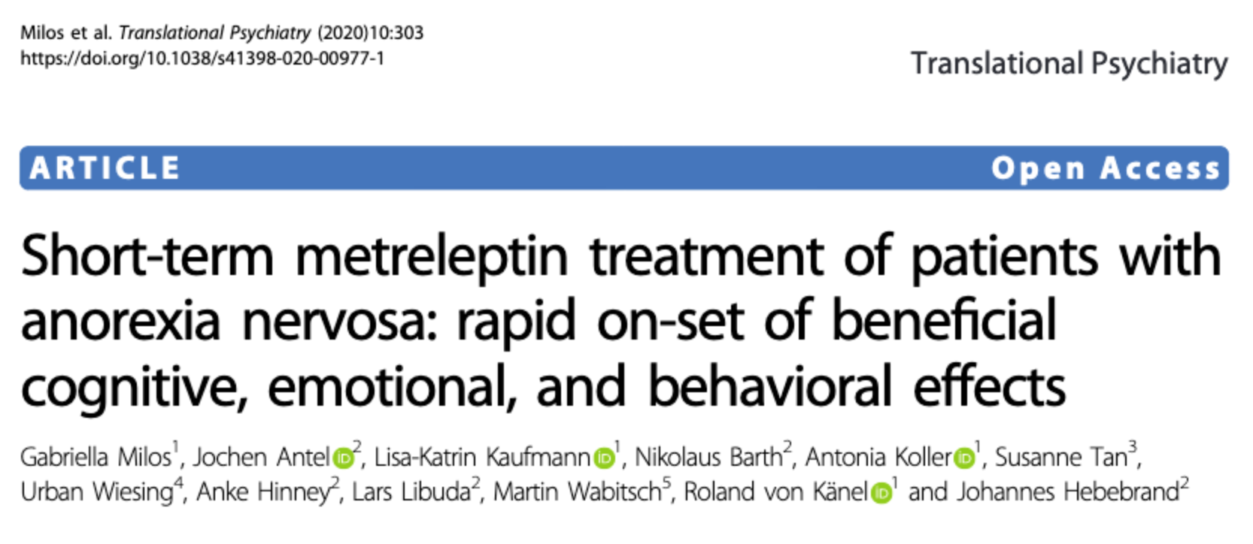


IF 5
H index 74
Thomas Gargot,
CCA Pédopsychiatrie
Etudiant en thèse d’informatique, MSc Sci Cog
@ouphix
26 janvier, 2021
Notes:
Présenter problématique et méthodo plutôt

Slide 2
Epidémiologie de l’anorexie mentale (AM)
Prévalence sur la vie à 0,6% dans la population adulte
Sex-ratio : 1 homme / 8 femmes
Début entre 15 et 25 ans dans 85% des cas
Mortalité : 1% /an, un des troubles les plus difficiles à traiter en psychiatrie
Evolution :
Rémission complète : 50%
Rémission partielle : 30%
Forme chronique ou décès : 20%

Slide 3
Critères diagnostiques (DSM 5)
Restriction des apports énergétiques par rapport aux besoins conduisant à un poids significativement bas
Peur intense de prendre du poids et de devenir gros, malgré une insuffisance pondérale
Altération de la perception du poids ou de la forme de son propre corps (dysmorphophobie), faible estime de soi, ou manque de reconnaissance persistant de la gravité de la maigreur actuelle

Slide 4
Eléments cliniques
Traits et symptômes associés
Traits obsessionnels fréquents : perfectionnisme, ascétisme, perte de flexibilité, recherche de contrôle
Surinvestissement intellectuel, au détriment des autres champs relationnels et affectifs
Altération de la sexualité : désinvestie ou à l’inverse hyperactive
Aménorrhée ++ : facteur de gravité
Retentissement physique : ostéoporose, amyotrophie, œdèmes, troubles hydroélectrolytiques,…

Slide 5
Prise en charge médicale
En urgence,
Hospitalisation, sortir du risque vital de dénutrition (p.ex. SNG)
Aspects psychothérapeutiques
Thérapie familiale+++ (rigidité, sur implication, évitement du conflit, enfant comme intermédiaire dans les alliances inter générationnelles) (Minuchin et al., 1975 ; Watson, Bulik, 2013)
TCC
Entretien motivationnel, psychothérapies de soutien, thérapies psychanalytiques, approches à médiation corporelle
Pas de traitement pharmacologique spécifique

Slide 6
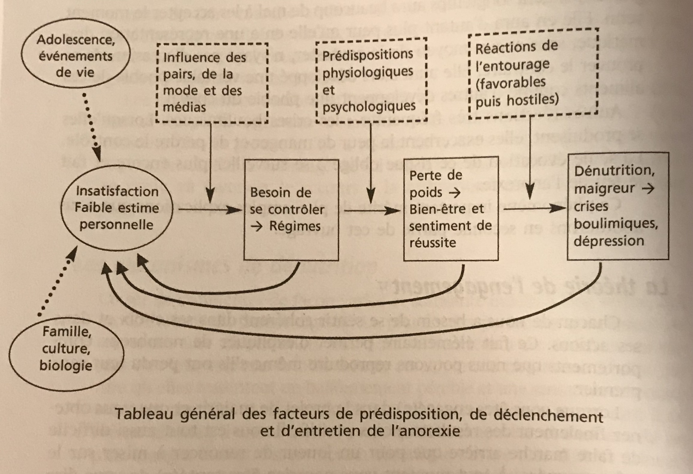
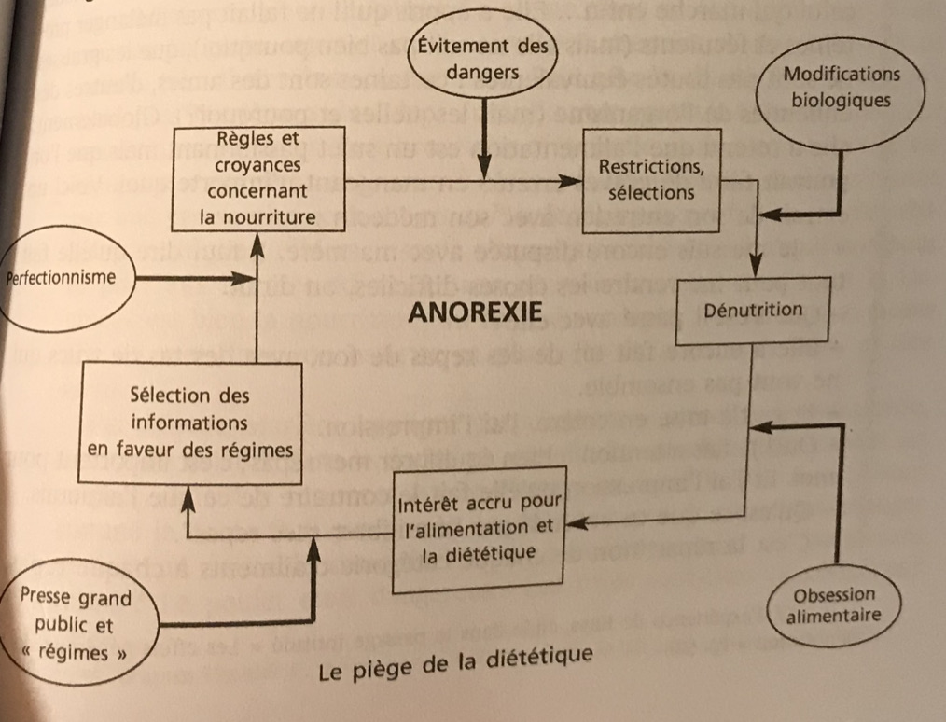

Slide 7
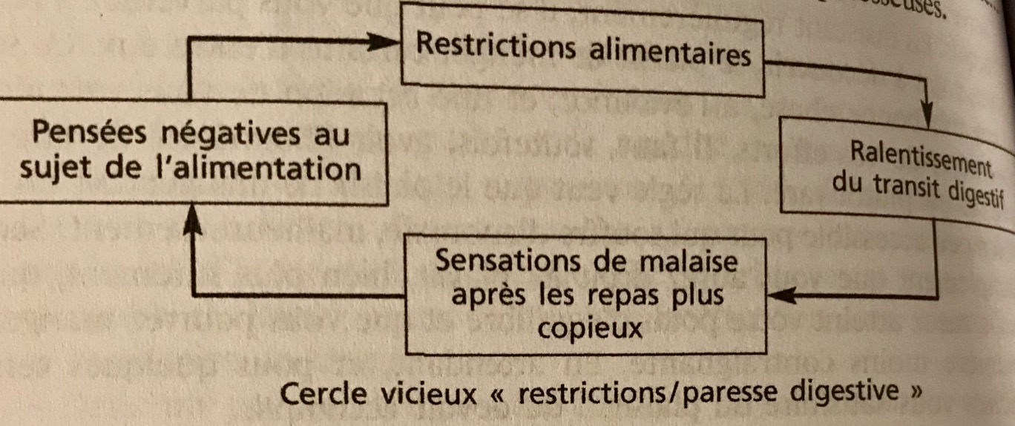
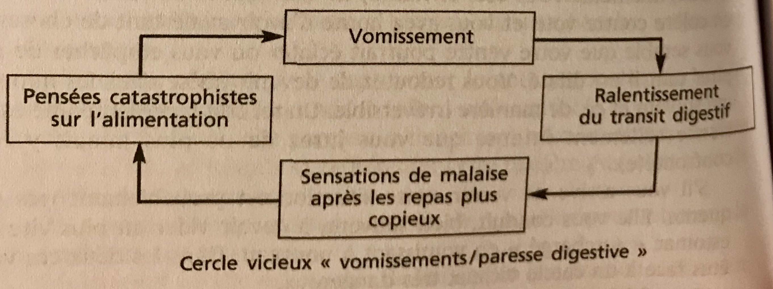

Slide 8
Regard de l’endocrinologie?
⬇️ Leptine
rôle important dans l'équilibre énergétique et la suppression de l'appétit

Slide 9
Utilisation dans d’autres pathologies et tolérance

Slide 10
Lipodystrophie généralisée acquise
Epidémiologie
> 100 cas décrits. Sex ratio 3 femmes pour 1 homme
Etiologie
groupe des syndromes lipodystrophiques caractérisés par une perte de tissu adipeux, et est un syndrome d'insulino-résistance entraînant un risque cardiovasculaire accru. La lipodystrophie généralisée acquise est liée à une perte sélective du tissu adipeux sous-cutané

Slide 11
Obésité par déficit congénital en leptine
Epidémiologie (30 patients décrits)
Description clinique
hyperphagie sévère depuis la petite enfance, poids de naissance, normal, deviennent rapidement obèses au cours de l'enfance.
susceptibilité aux infections, nombre réduit de LT CD4+ ; pb prolifération des lymphocytes T et de la production de cytokines.
H^{e}insulinémie, une âge osseux avancé, une Hºthyroïdie hypothalamique et un Hºgonadisme hypogonadotrophique entraînant une absence de puberté.
Etiologie
Alors que la majorité des patients obèses présente une hyperleptinémie, les personnes ayant un déficit congénital en leptine ont un niveau de leptine sérique indétectable.

Slide 12
Tolérance
Bonne tolérance mais parfois perte de poids légère

Slide 13
Intérêt de la leptine recombinante ? (metreleptin)
Chute de la leptine avec chute de la masse graisseuse dans l’AM
Lien en leptine circulante et hyperactivité?
Modulation du système de récompense

Slide 14
Méthodologie
Série de cas, non comparatif, mesures répétées, protocole AB
Suivi 14 semaines
3 patientes AN (2 restrictive, 1 purgative), âge 17-26 ans, IMC 11,4-13,4
Introduction de metreleptine, dosage sur 6-14 jours

Slide 15
Dosage de leptine
Indosables chez les 3 patientes (<0.5 ou <0.1 en fonction de la technqiue)
Pendant le traitement, max: 72,9 ng/ml (A) ; 4,4 ng/ml (B) ; 80,8 ng/ml (C)

Slide 16
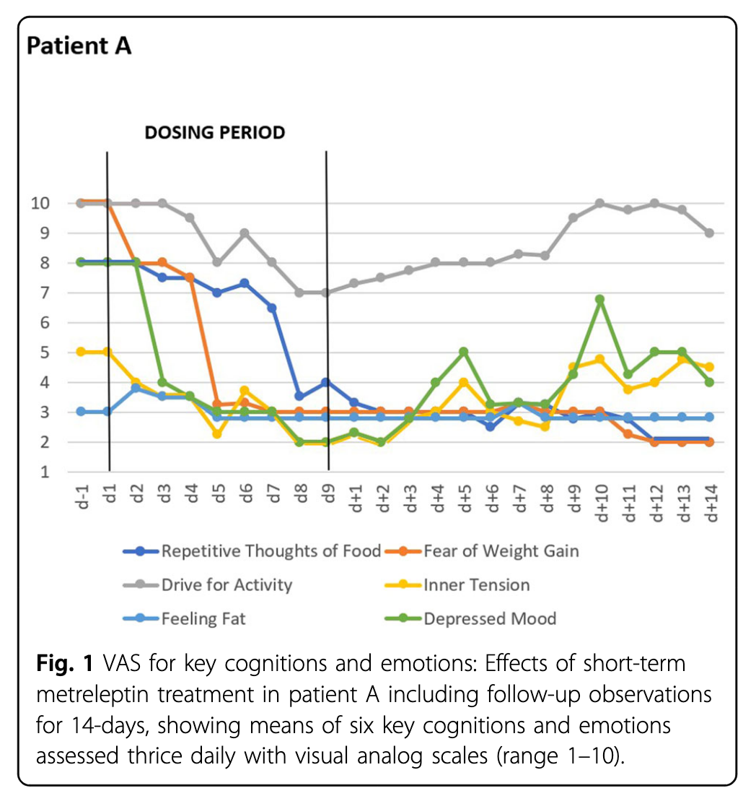

Slide 17
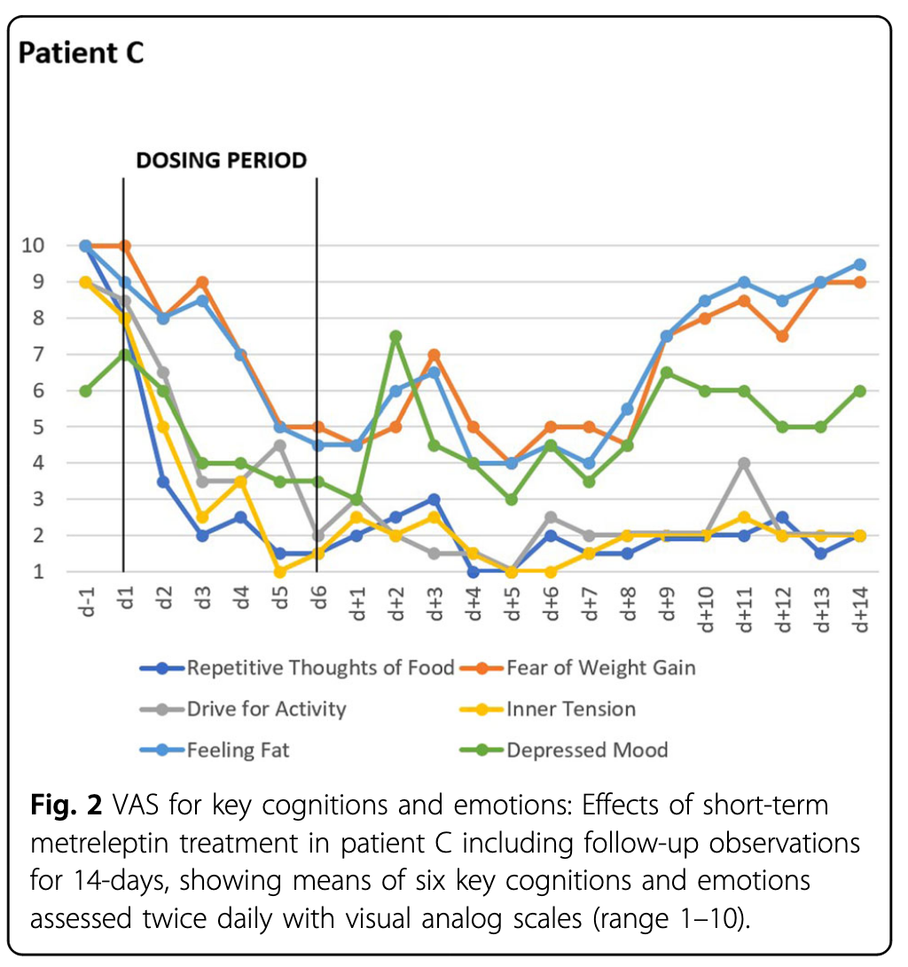
Baisse des pensées obsédantes sur la nourriture, besoin de bouger, peur de prendre du poids, tension intérieure

Slide 18
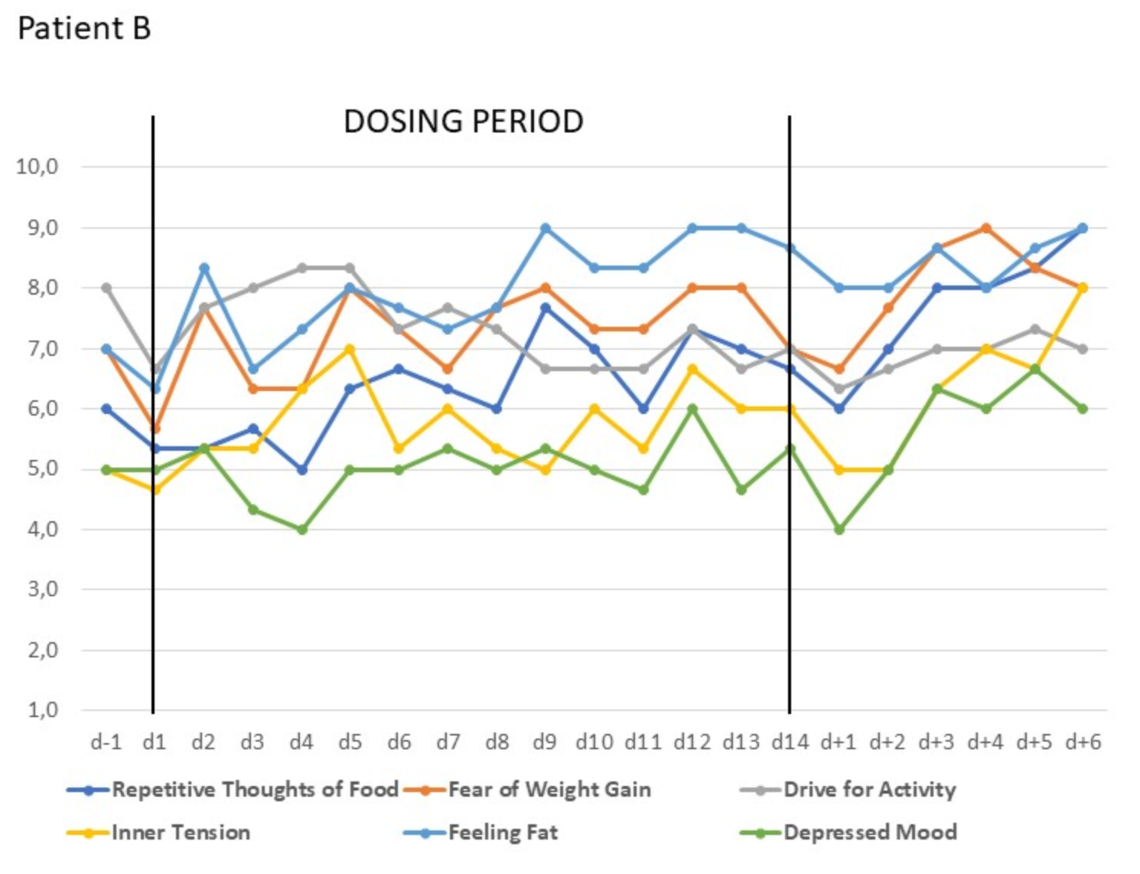

Slide 19
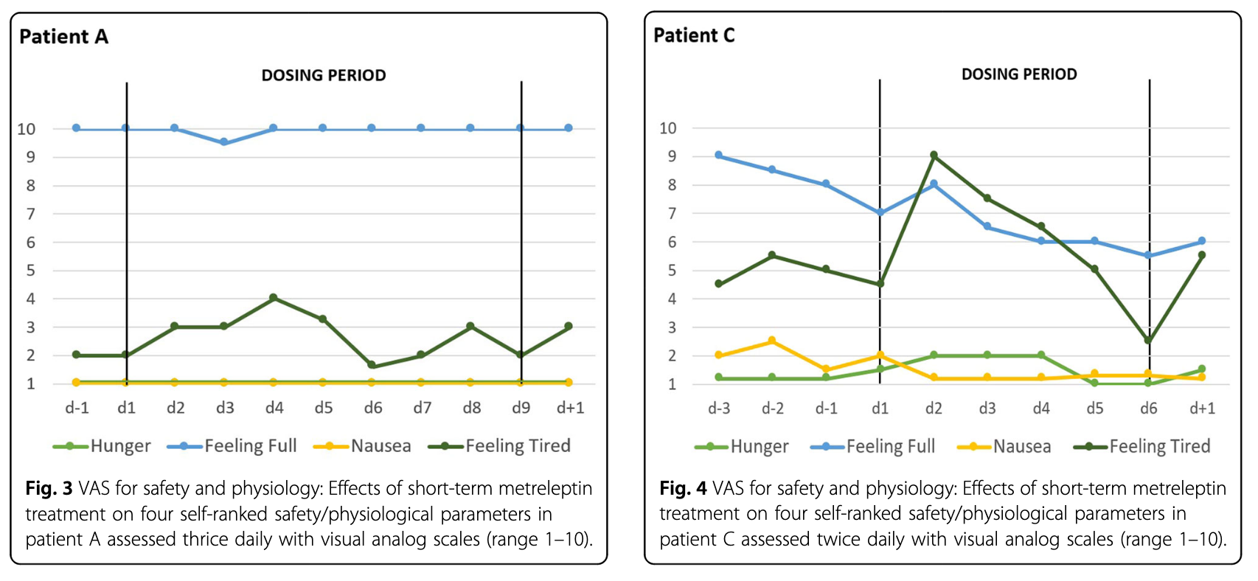

Slide 20
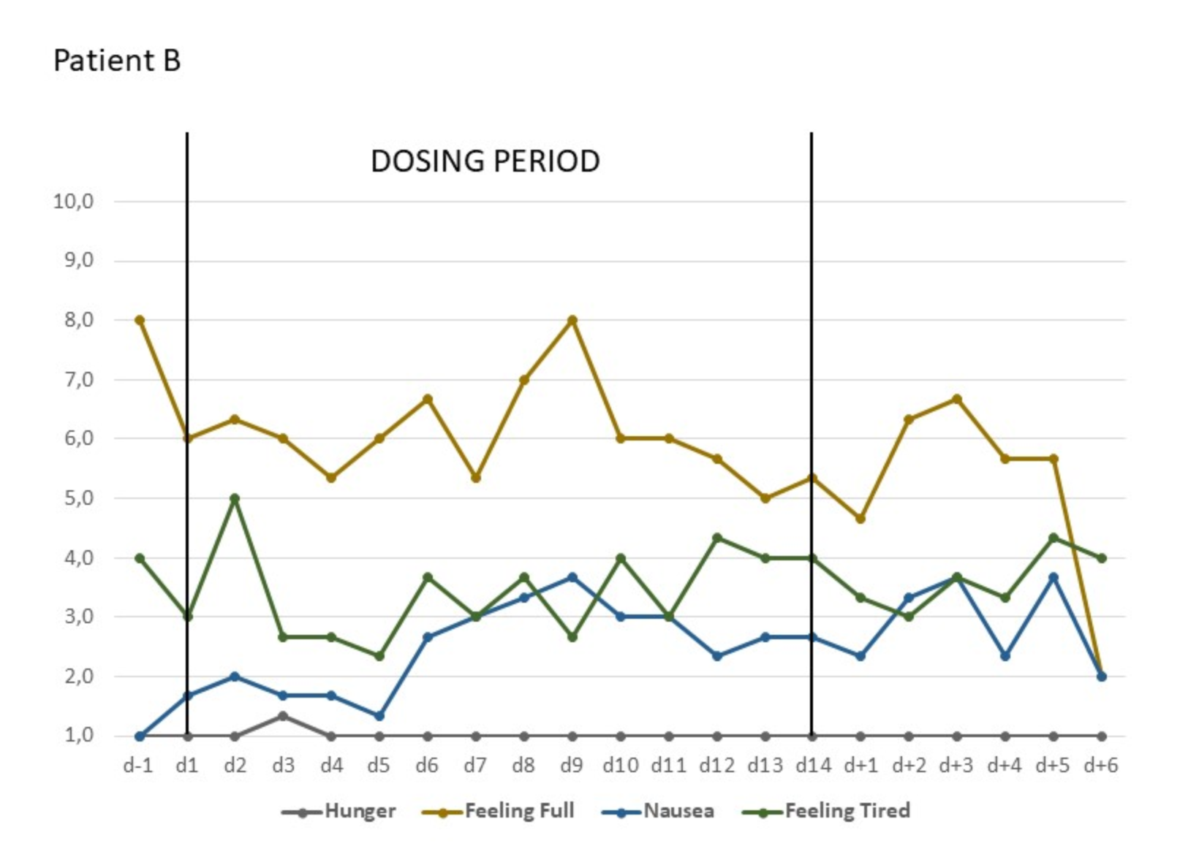

Slide 21

Rationnel biologique
Rapport bénéfice risque pourrait être très positif car bonne tolérance et forte mortalité
Impact cognitif intéressant sur mesures répétées
Baisse de l’anxiété et de la dépression ?
Possible effet synergique avec la psychothérapie ?
Pas de comparatif, pas de description psychothérapie (traitement de référence)
Traitement court (12 semaines)
Impact sur des critères de jugements plus durs : le poids, la mortalité?
N très faible

Slide 22
